Slide 1
第十五章 運算子的多載
認識運算子的多載
學習「+」的多載
學習「>」的多載
熟悉「=」的多載

Slide 2

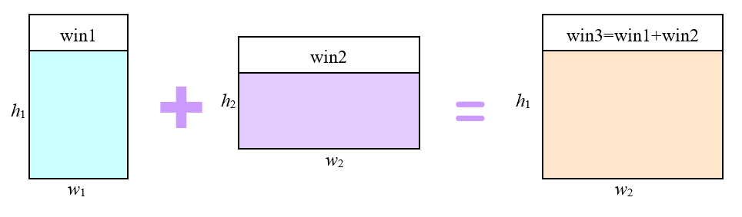
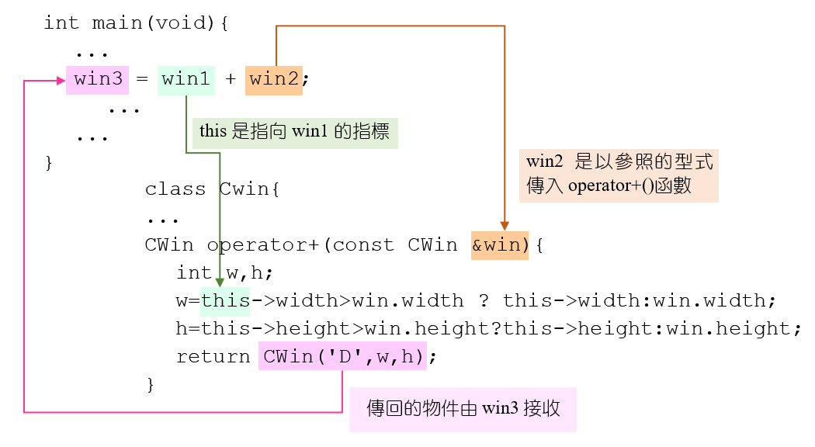
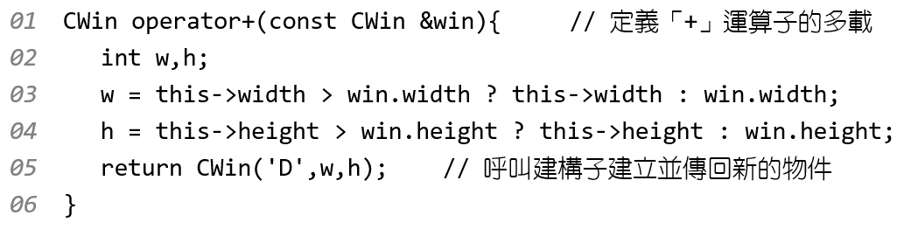
運算子的多載 (1/2)
15.1 認識運算子的多載
運算子的多載，是指同一運算子在不同的時機，可進行不同的工作
兩個Cwin物件相加的運算
透過多載「+」運算子，使其能對自定義類別CWin物件進行加法操作，並傳回新的物件
相加後的結果：取出win2的width與win1的height，做為win3的width與height成員
原始語法：win3 = win1.operator+(win2);簡化語法：win3 = win1 + win2;

Slide 3
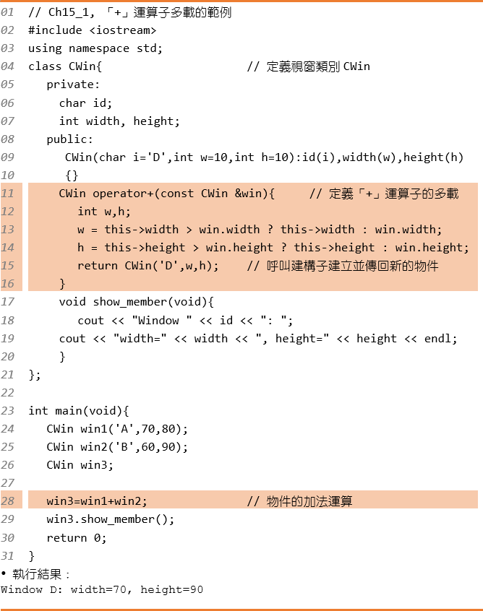
運算子的多載 (2/2)
15.1 認識運算子的多載
不能多載的運算子
:: 範籌解析運算子
?:條件運算子
. 成員存取運算子
sizeof運算子

Slide 4
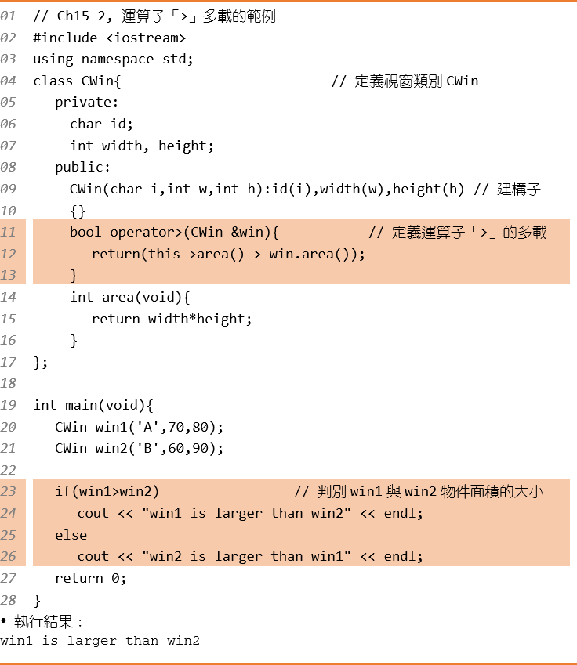
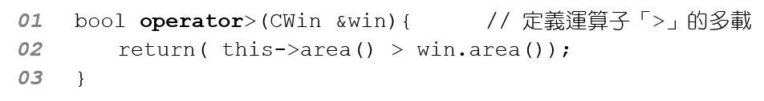
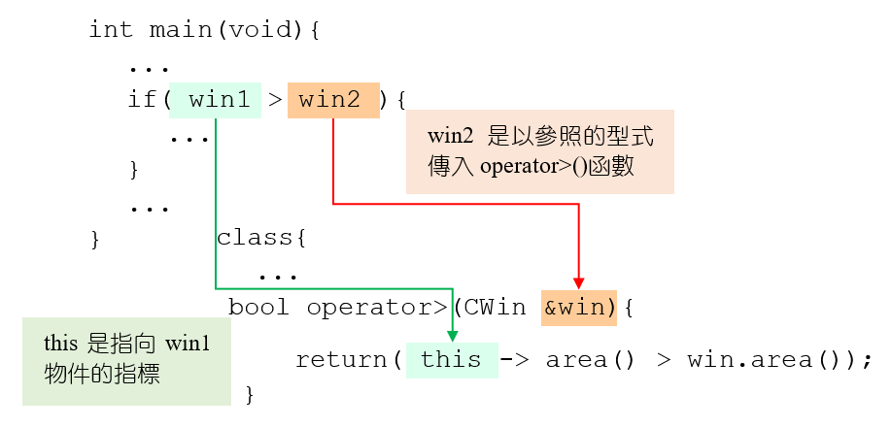
「>」運算子的多載
15.2 大於運算子「>」的多載
定義運算子的多載函數
呼叫operator>() 函數

Slide 5
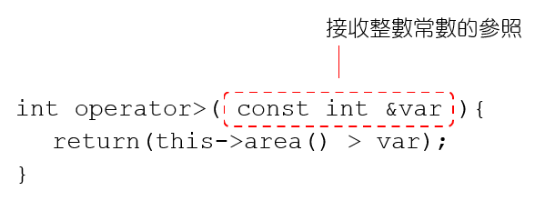
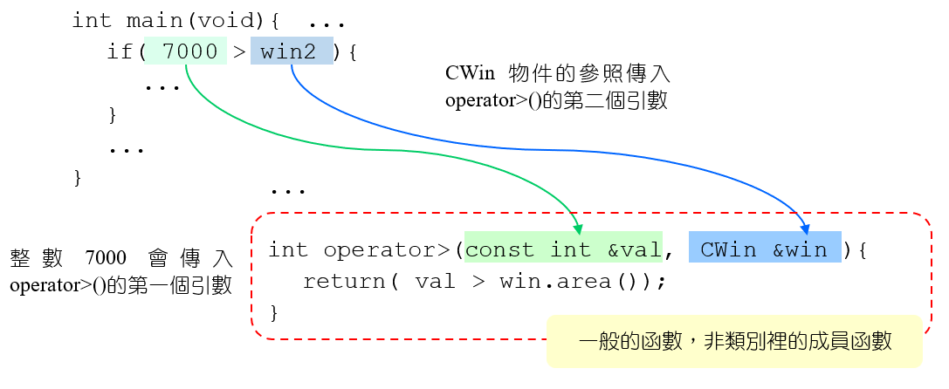
再把operator>()函數多載 (1/2)
15.2 大於運算子「>」的多載
Ch15_2裡不能在main() 裡撰寫下面兩種敘述
(1) win1 > 7000; // 在Ch15_1裡，不能比較面積與常數的大小
(2) 7000 > win1; // 同上，但整數是置於「>」符號的前面
解決的方式：再定義一個operator() 函數

Slide 6
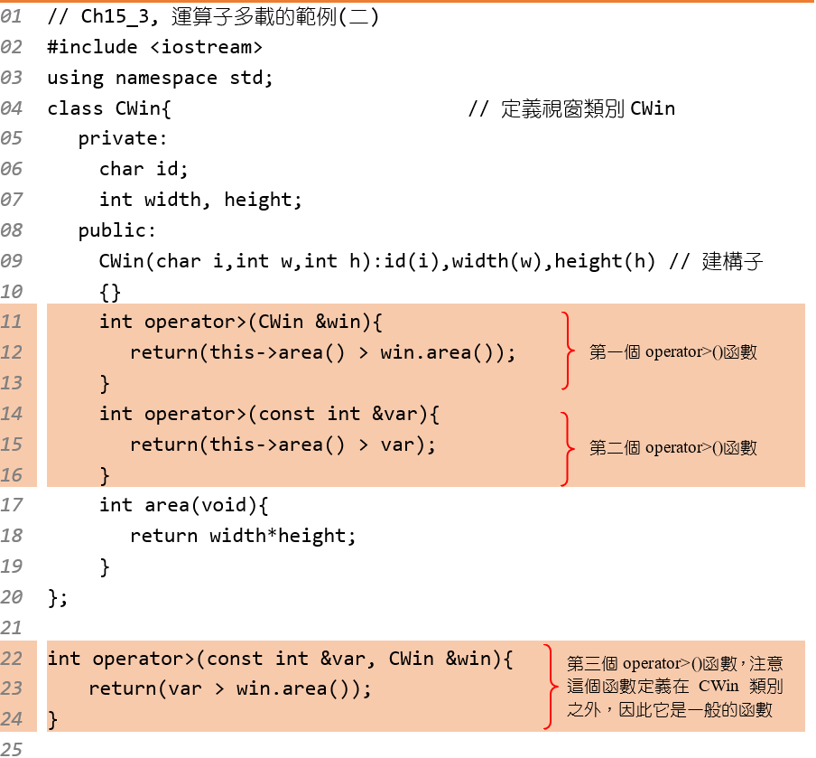
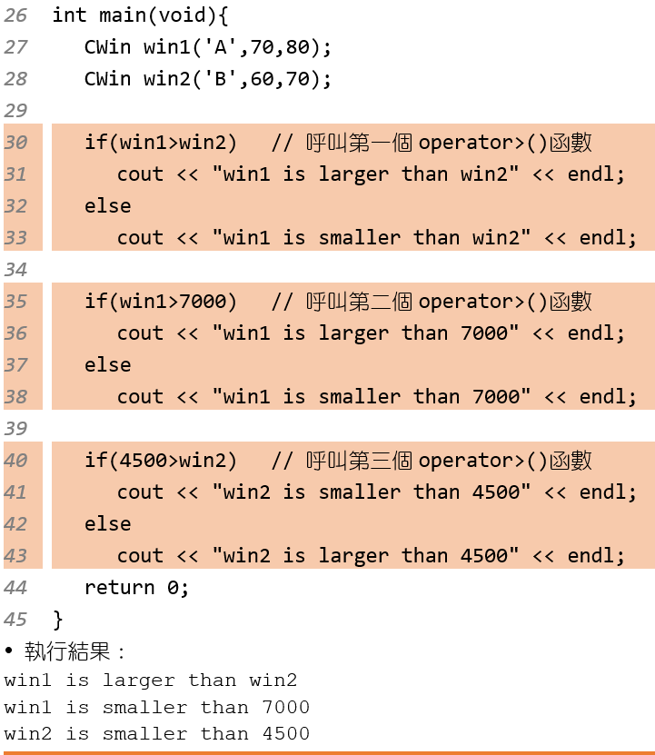
再把operator>()函數多載 (2/2)
15.2 大於運算子「>」的多載
使用operator>() 函數的完整範例
可改寫成if(win1.operator>(win2)
可改寫成if(win1.operator>(7000))

Slide 7
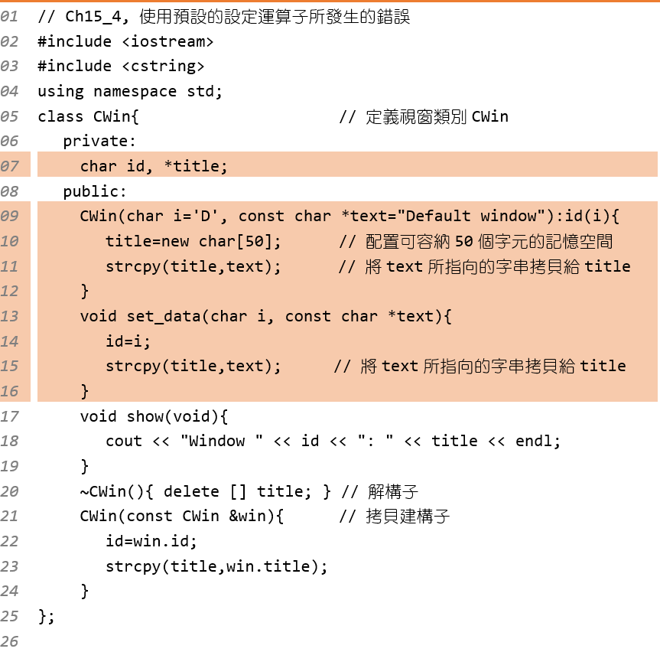
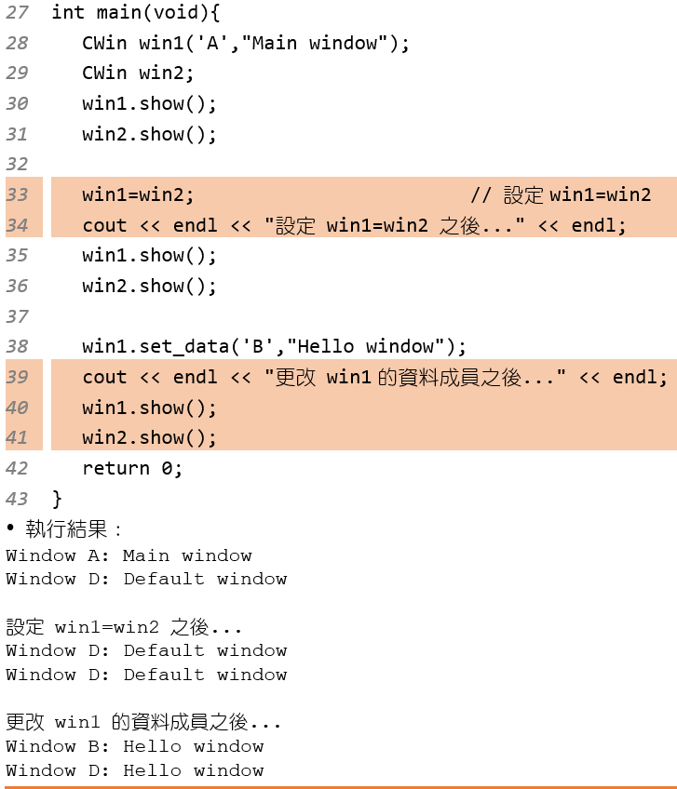
簡單的範例 (1/3)
15.3 設定運算子「=」的多載
物件成員包含有指標，或是以動態記憶體方式配置變數時，使用預設的設定運算子「=」可能會發生錯誤

Slide 8
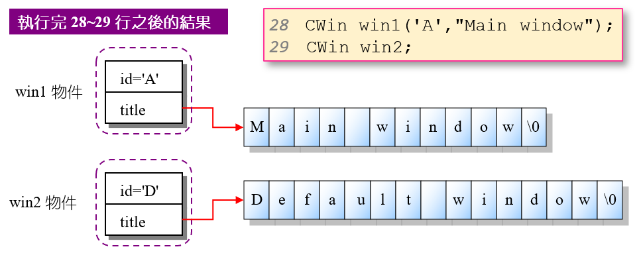
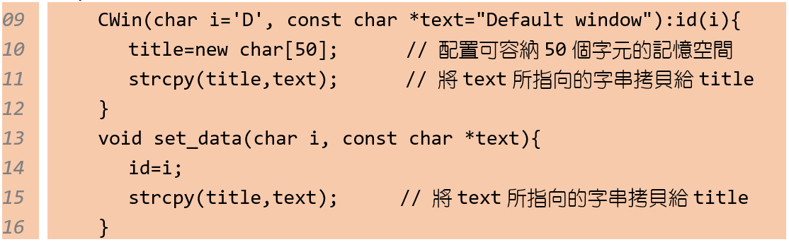
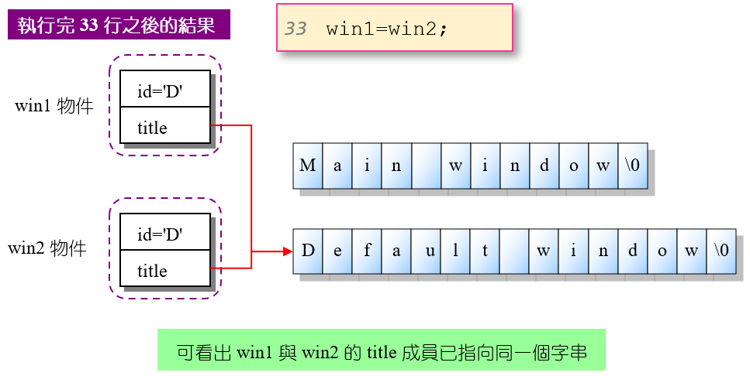
簡單的範例 (2/3)
15.3 設定運算子「=」的多載
執行完28~29行後的結果
執行完33行後的結果

Slide 9
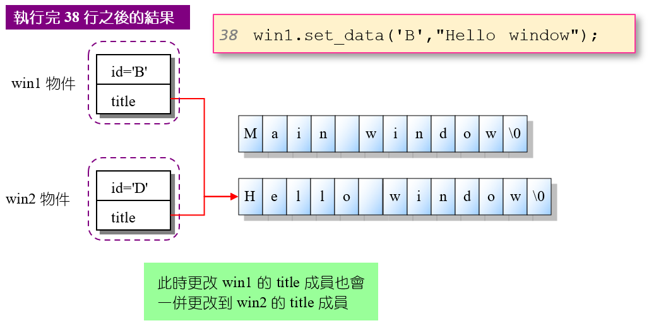
簡單的範例 (3/3)
15.3 設定運算子「=」的多載
執行完38行後的結果

Slide 10
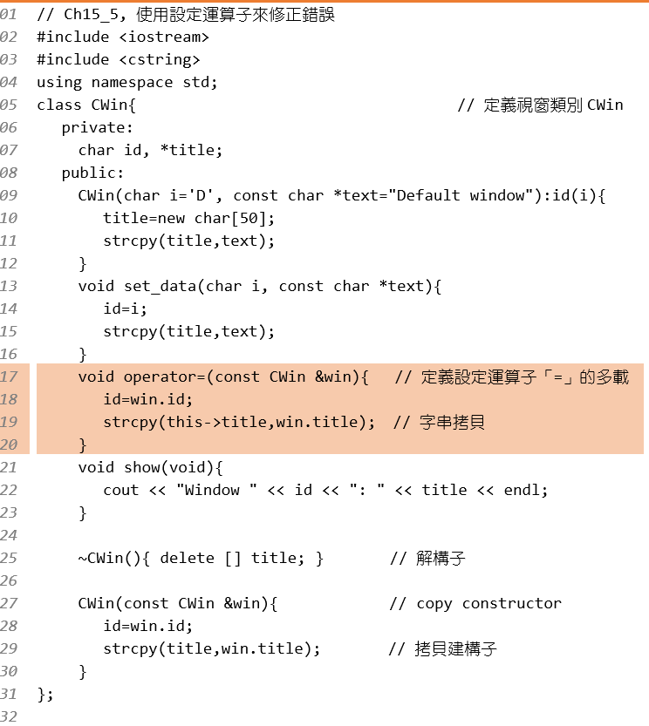
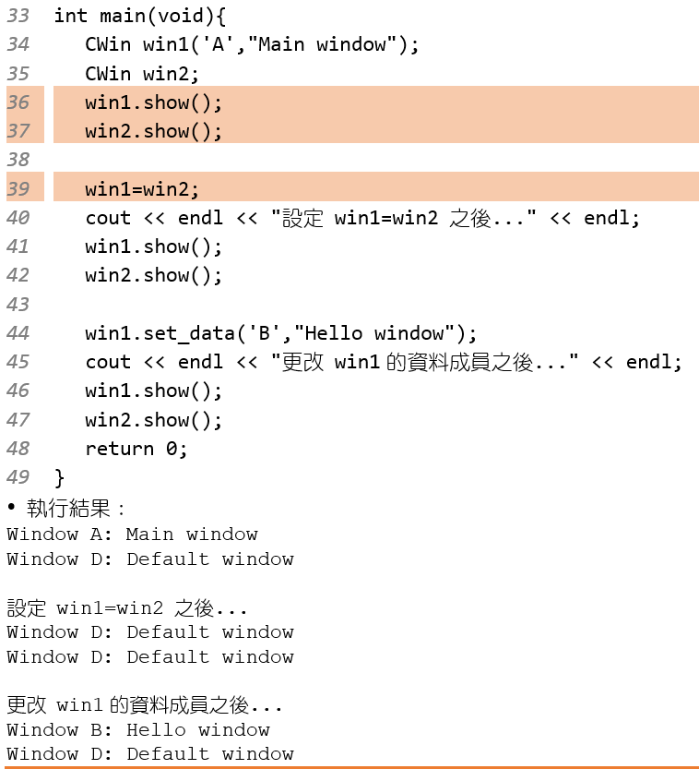
修正錯誤 (1/3)
15.3 設定運算子「=」的多載
使用設定運算子修正錯誤

Slide 11
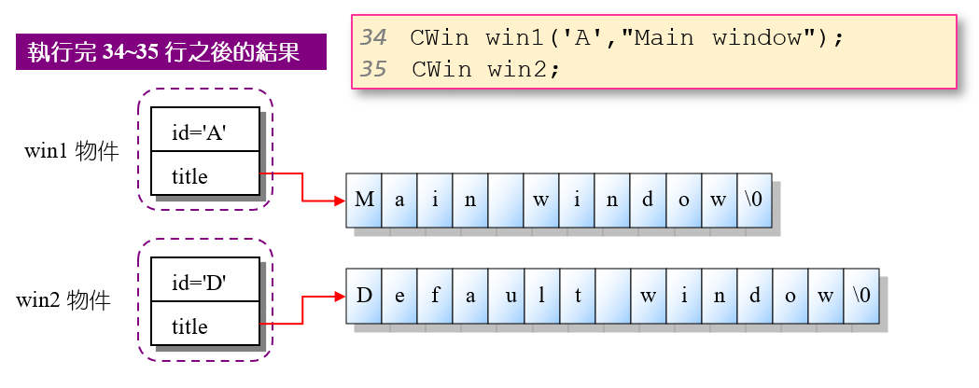
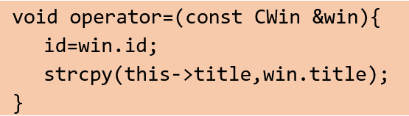
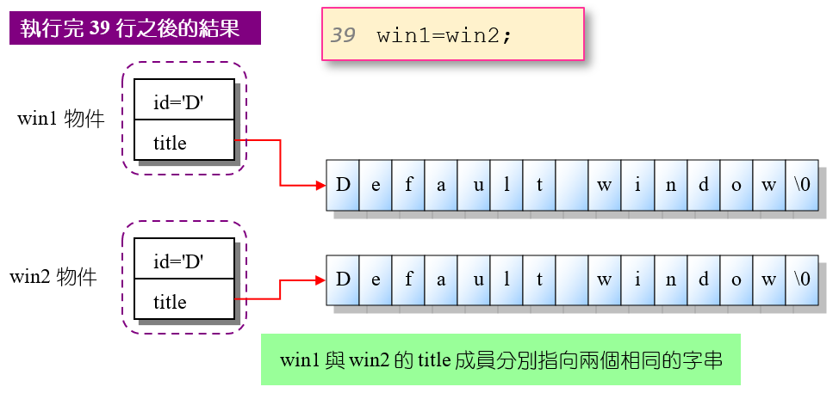
修正錯誤 (2/3)
15.3 設定運算子「=」的多載
執行完34~35行後的結果
執行完39行後的結果

Slide 12
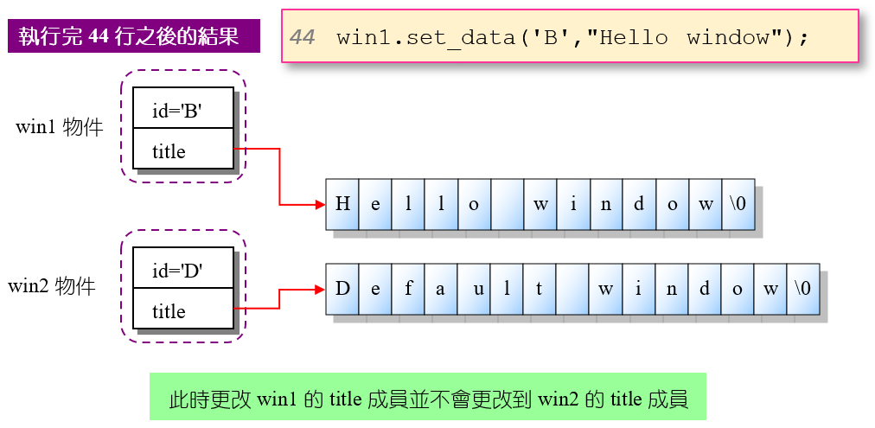
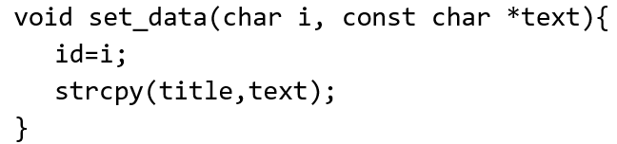
修正錯誤 (3/3)
15.3 設定運算子「=」的多載
執行完44行後的結果

Slide 13
淺層拷貝 vs 深層拷貝
15.3 設定運算子「=」的多載
使用預設的設定運算子時，會進行淺層拷貝：
僅複製成員，不處理指標指向的記憶體
當物件包含指標或動態記憶體時，會出現以下問題：
雙重釋放：多個物件共用同一記憶體位址，銷毀時重複釋放
記憶體洩漏：記憶體被釋放後，仍有物件嘗試存取
解決方法--深層拷貝
自行定義運算子「=」：
為每個物件建立獨立記憶體空間
確保資料完整複製，不會互相影響

Slide 14
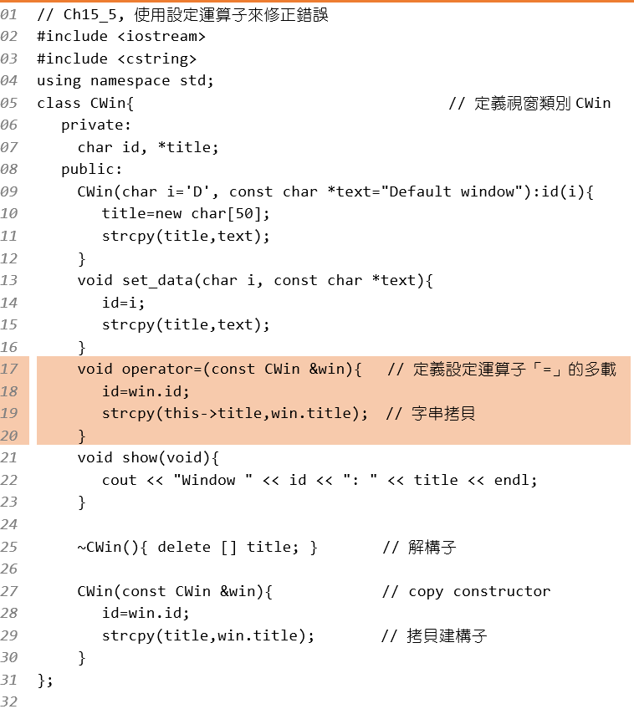
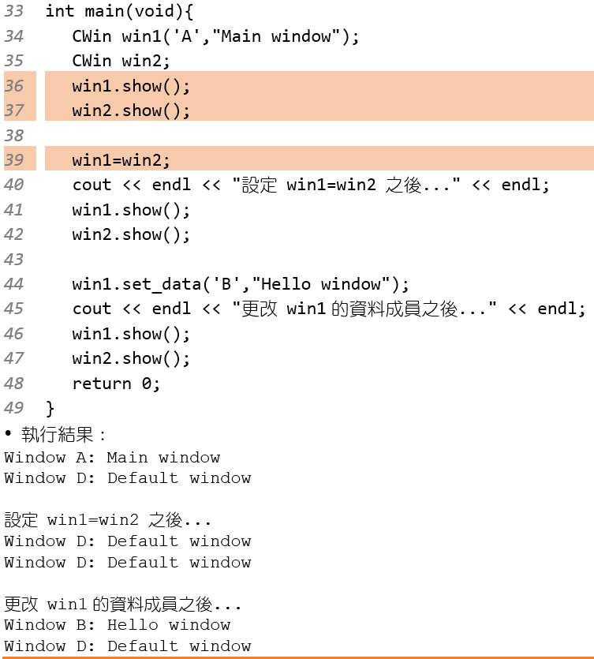
修正問題(1/3)
15.3 設定運算子「=」的多載

Slide 15
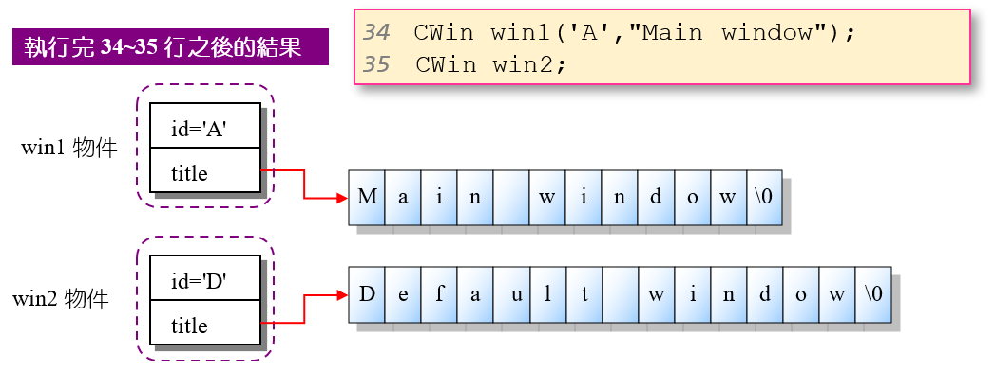
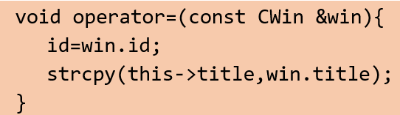

修正問題(2/3)
15.3 設定運算子「=」的多載
執行完34~35行後的結果
執行完39行後的結果

Slide 16
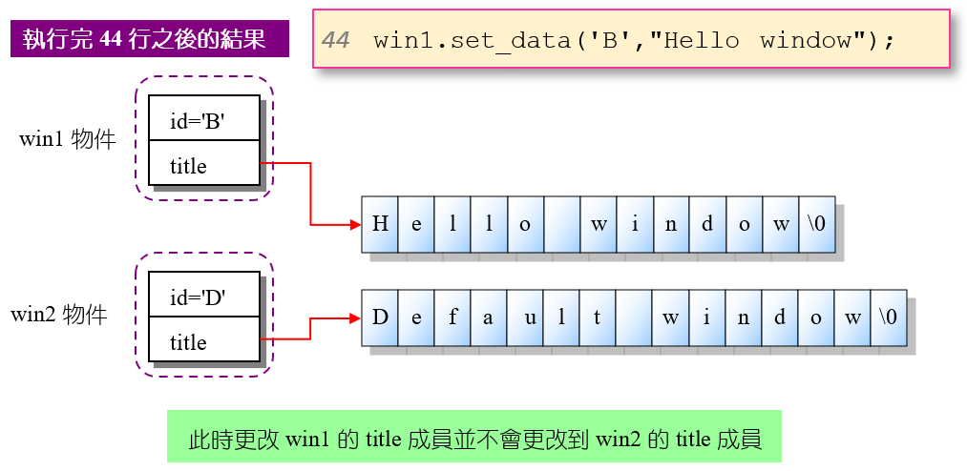
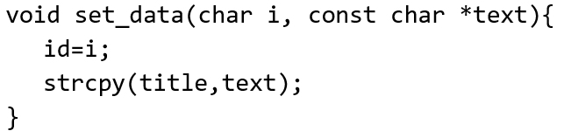
修正問題(3/3)
15.3 設定運算子「=」的多載
執行完44行後的結果

Slide 17
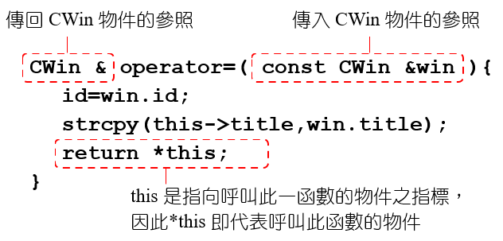
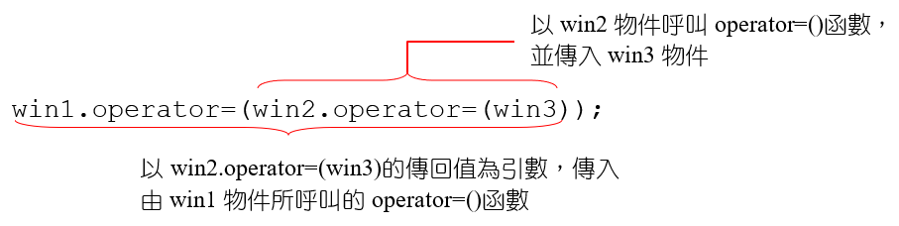
設定運算子多載的進階應用
15.3 設定運算子「=」的多載
把設定運算子「=」多載成可以連續設值：
win1=win2=win3; // 把win3的值設給win1與win2
可依下面的步驟進行設計：
先把win3的值設給win2，再把win2的值設給win1
win1=(win2=win3);
把上式改寫成：
win1=(win2.operator=(win3));
再改為成下面的敘述：
最後寫出「=」運算子的多載

Slide 18
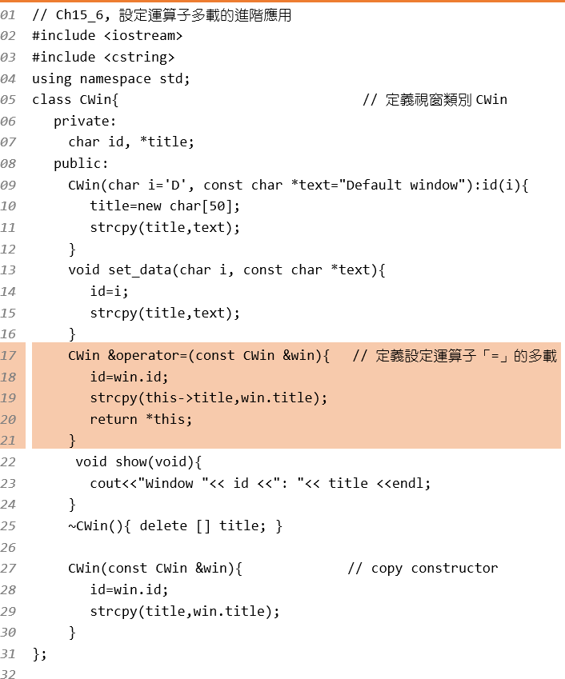
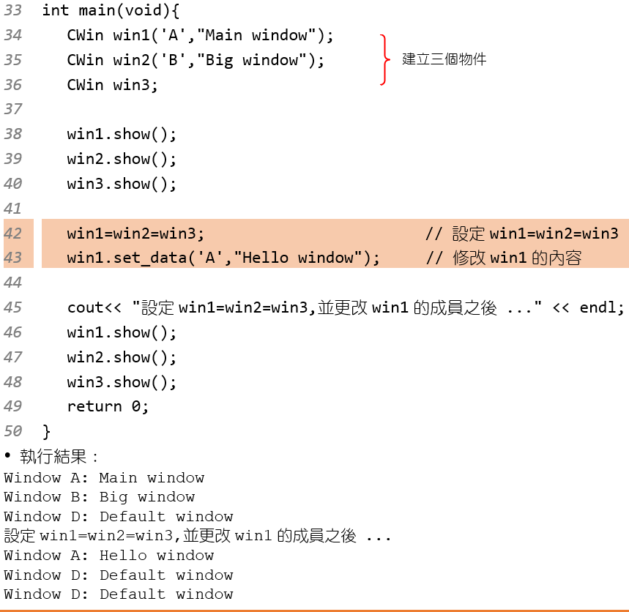
「=」運算子多載的範例
15.3 設定運算子「=」的多載

Slide 19
-The End-

